Slide 1
Módulo 1
INTRODUCCIÓN A LOS SISTEMAS OPERATIVOS

Slide 2
Definición e historia
¿Qué es un sistema operativo?
Conjunto de módulos o funciones (software), que, instalados en la computadora, se ocupan de controlar y administrar la ejecución de los programas sobre los recursos que brinda el equipo (hardware), tales como: memoria, procesador, periféricos, etc.
Conjunto de programas que ordenadamente relacionados entre sí, contribuyen a que la computadora lleve a cabo correctamente su trabajo para nosotros en un ambiente dado.

Slide 3
Definición e historia
Evolución de los sistemas operativos
Proceso por lotes
Los sistemas operativos eran denominados sistemas de control o sistemas monitor, y básicamente asistían a los operadores en la carga y monitoreo de las tareas, además de notificar los resultados y algunas medidas básicas de control.
Posteriormente se evolucionó con el uso de un spool (Simultaneous Peripheral Operations On-Line).
Sistemas multiprogramados
Buscan maximizar el tiempo de uso del procesador, aprovechando los períodos de tiempo en que los procesos hacen uso de los dispositivos. (CPU Bound – I/O Bound).
Se logra otorgando el uso del procesador a otros procesos, pero eso genera nuevas problemáticas de seguridad.
Sistemas de tiempo compartido
Es una evolución de lo anterior. Con la llegada de las terminales, se convierten en sistemas interactivos y multiusuario.
Los programadores ya podían compilar y editar sus programas ellos mismos.
Notes:
https://es.wikipedia.org/wiki/ENIAC
https://es.wikipedia.org/wiki/Tarjeta_perforada

Slide 4
Definición e historia
Evolución de los sistemas operativos
La llegada de las computadoras personales
En un principio, equipos muy específicos programables mediante interruptores y con salidas de LEDs.
La revolución de los 8 bits
Computadoras personales con teclado y monitor (lo más usual era una salida a los televisores).
Se populariza el lenguaje BASIC.
Estos equipos tenían un software mínimo de gestión: un proto-sistema operativo.
La llegada de la PC
Se populariza PC-DOS y MS-DOS.
Se brinda al usuario una sencilla interfaz de línea de comandos para gestionar archivos y programas.
El entorno WIMP (Windows, Icons, Menus, Pointer)
Se incorpora un entorno gráfico.
Ojo: Tener múltiples ventanas no significaba que el sistema operativo fuese multitarea.
Notes:
https://es.wikipedia.org/wiki/IBM_PC
https://es.wikipedia.org/wiki/Commodore_VIC-20
https://es.wikipedia.org/wiki/Sinclair_ZX81

Slide 5
Definición e historia
Evolución de los sistemas operativos
Dispositivos móviles
Las características de estos equipos obligaron a diseñar interfaces específicas y tener consideraciones que no se presentan en computadoras de escritorio o servidores, por ejemplo: gestión de energía, tamaño y rotación de las pantallas, etc.
Apple fue el pionero en sistemas multitouch (iOS).
Google diseña el S.O. Android, principalmente basado en GNU/Linux.
Otros fabricantes también lanzaron sus sistemas operativos para móviles, sin el éxito comercial de los dos anteriores: Windows Phone, Symbian, Firefox OS, etc.

Slide 6

Funciones y objetivos
Las funciones de los S.O. son básicamente cuatro:
Inicialización
Máquina extendida (abstracción)
Administración de recursos
Aislamiento (seguridad)

Slide 7
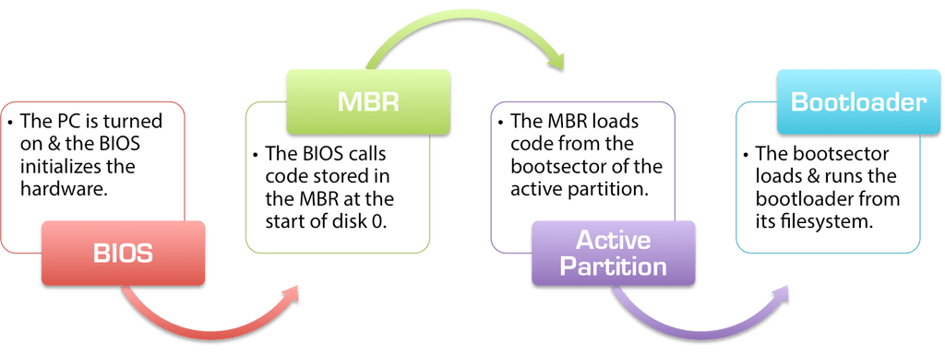
Inicialización
La inicialización preparara la máquina y la lleva a un estado tal que pueda ejecutar el primer trabajo.
Existen el cold boot y el warm boot. Difieren en las tareas de control realizadas previa carga del sistema operativo.
Menos del 1 % de las tareas del S.O. se destinan a esta función.
A mediados de los años 90 surge UEFI, un nuevo estándar para PCs. Surge como sucesor de BIOS.

Slide 8

Máquina extendida (interfase hombre – máquina)
Se refiere al código del sistema operativo que se encarga de ofrecer al usuario una interfaz para operar con la computadora. Sus principales funciones son:
Proveer abstracción de la complejidad del hardware subyacente.
Facilitar la comunicación con el usuario.
Aceptar entradas de nuevos trabajos.
Típicamente, se clasifican en:
GUI (Graphical User Interface)
Ejemplos: Gnome – KDE – XFCE – LXQT – Aero – Modern UI
CLI (Command Line Interface)
Ejemplos: bash – bourne Shell – Emacs – Ksh – cmd – Powershell
NUI (Natural User Interface)
Notes:
https://es.wikipedia.org/wiki/Interfaz_natural_de_usuario

Slide 9
Administración de recursos
Es la función principal de cualquier sistema operativo.
Más del 70% del código está dedicado a esta función.
Gestiona políticas de asignación de los recursos.
Optimiza la utilización de los recursos.

Slide 10
Aislamiento (seguridad)
Objetivo: Garantizar la integridad de los Recursos y de los Procesos, como también validar los usuarios en el sistema.
Originalmente, la seguridad se refería únicamente a la integridad del propio sistema operativo y a la protección entre usuarios.
Los mecanismos fundamentales para lograr esto son:
Modo dual de ejecución del procesador.
Juego de Instrucciones diferenciadas del Procesador.
Actualmente, además de lo anterior, muchos sistemas operativos incluyen herramientas para mitigar ataques (p. ej: malware, exploits), por ejemplo, con la automatización de actualizaciones, incorporación de software antimalware, application firewalls, etc.

Slide 11
A partir de la arquitectura de Intel 80286, se incorpora un nuevo modo de trabajo, denominado “modo protegido”, que incluye una clasificación de las instrucciones del procesador y un bit para indicar el modo de operación:
Modo usuario o no privilegiado
Este es el modo normal de operación para los procesos del usuario.
Si se intenta ejecutar una instrucción privilegiada la CPU interrumpe la ejecución y genera una excepción o trap, pasando el control al S.O.
Modo kernel o privilegiado
Cuando se necesita utilizar alguna instrucción privilegiada, sólo podrá hacerlo el S.O., ya que primero habrá que cambiar de modo usuario a modo privilegiado. Y esta función es exclusiva del S.O.
La mayoría de las funciones realizadas por el S.O. requieren este modo de operación.
Modo dual de operación

Slide 12
Tipos de Sistemas Operativos
Según la cantidad de usuarios que soporta:
Monousuario: un solo usuario.
Multiusuario: más de un usuario trabajando simultáneamente con el computador.

Slide 13
Tipos de Sistemas Operativos
Según la cantidad de procesadores que soporta:
Uniprocesador: Un sistema operativo uniprocesador es aquél capaz de manejar solamente un procesador de la computadora, de manera que si la computadora tuviese más de uno le sería inútil. El ejemplo más típico de este tipo de sistemas es el DOS y MacOS.
Multiprocesador: Son sistemas capaces de administrar más de un procesador, compartiendo memoria y periféricos. La mayoría de los sistemas operativos actuales se diseñan para sacar provecho del multiprocesamiento.

Slide 14

Tipos de Sistemas Operativos
Según la cantidad de procesos que ejecutan concurrentemente^{(*)}:
Monoprogramados: Sólo se puede ejecutar un proceso a la vez. Recién cuando éste finalice, se puede ejecutar otro proceso. Se los conoce también como sistemas operativos monotarea.
Multiprogramados: También llamados multitarea o multitask, se refiere a sistemas operativos capaces de maximizar el uso del procesador. Cuando un proceso se encuentra haciendo uso de algún dispositivo, se otorga el procesador a otro proceso.
(*) No confundir ejecución concurrente con ejecución paralela. Para esto último se requieren 2 o más procesadores, y un S.O. capaz de administrarlos.

Slide 15

Tipos de Sistemas Operativos
Según sus aplicaciones, se pueden dividir en:
De propósito general
Son los que proporcionan una amplia gama de servicios y deben adaptarse a cualquier ambiente, tipo de aplicaciones, modos de operación, dispositivos, etc.
De propósito especial
Construidos a medida debido a arquitecturas especiales o aplicaciones con requerimientos especiales como control de procesos industriales. Históricamente se clasifican como:
Sistemas de tiempo real
Sistemas tolerantes a fallas
Sistemas virtuales

Slide 16
Tipos de Sistemas Operativos
S.O. de tiempo real
Un sistema operativo de tiempo real debe garantizar la respuesta a eventos externos dentro de límites de tiempo preestablecidos.
Existen dos tipos de Sistemas de Tiempo Real:
Aquellos en que el tiempo de respuesta no es muy crítico: reservas de pasajes, aplicaciones comerciales on-line, control de tránsito vehicular, control de tráfico telefónico, etc.
Los que el tiempo de respuesta es muy crítico (sistemas estimulados por eventos externos deben generar respuestas a estos eventos), control de procesos industriales, recolección de datos de experimentos, etc.
Ejemplos: VxWorks – QNX – eCos – RTLinux
Notes:
https://es.wikipedia.org/wiki/QNX

Slide 17
Tipos de Sistemas Operativos
S.O. tolerantes a fallas
Se utilizan en aplicaciones donde se debe proveer un servicio continuo.
Se suele utilizar un conjunto de redundancias en recursos y chequeos internos.
El S.O. detecta y corrige errores.
Aplicaciones: sistemas de seguridad en el área nuclear, sistemas espaciales, cajeros automáticos, bases de datos on-line, etc.
Ejemplos: Stratus VOS (System/88) – Guardian (Tandem)

Slide 18
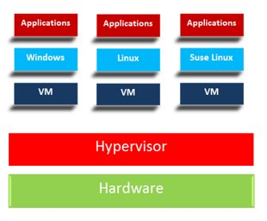
Tipos de Sistemas Operativos. S.O. Virtuales
Son sistemas operativos capaces de administrar y gestionar otros sistemas operativos que ejecutan bajo su órbita en forma concurrente usando el mismo hardware.
Nacen alrededor de los años 60. El objetivo principal era poder ejecutar distintos sistemas operativos con el hardware existente, que era caro y escaso.
Posteriormente, esta tecnología cae en desuso, ya que el hardware se hacía más accesible económicamente.
Hacia fines de los años 90 vuelve a surgir el concepto y hoy día prácticamente todos los centros de datos utilizan la virtualización.
(Se tratará el tema en detalle).

Slide 19
Arquitectura de los S.O.
Existen dos formas básicas de organización interna de un sistema operativo, más una concepción híbrida:
Sistemas monolíticos
Sistemas microkernel
Sistemas híbridos

Slide 20
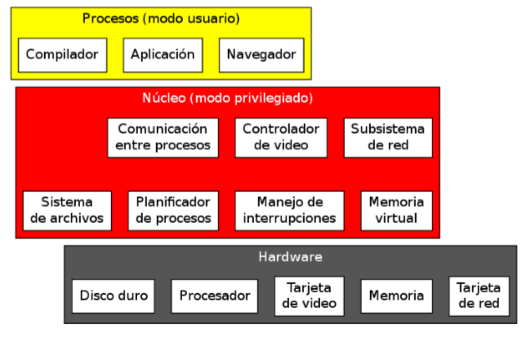
Arquitectura de los S.O.
Sistemas monolíticos
Se tiene un único proceso que opera en modo privilegiado, dentro del cual se encuentran las rutinas requeridas para las distintas tareas realizadas por el S.O.
Al no requerir muchos mecanismos de comunicación, ofrecen una buena performance en la ejecución.

Slide 21
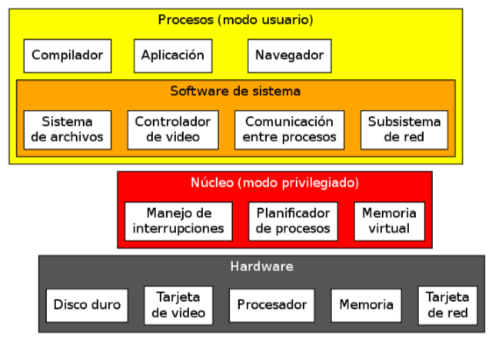
Arquitectura de los S.O.
Sistemas microkernel
El núcleo del sistema operativo se mantiene en el mínimo posible de funcionalidad, descargando en procesos especiales sin privilegios las tareas que implementan el acceso a dispositivos y las diversas políticas de uso del sistema.
Poseen una lógica más “limpia” y resulta más simple el reemplazo de componentes.

Slide 22
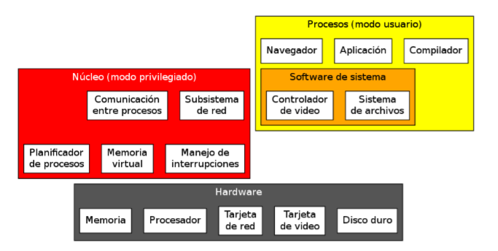
Arquitectura de los S.O.
Sistemas híbridos
Son sistemas que tienen una base monolítica, pero manejan algunos de sus procesos como componentes a nivel de usuario (fuera del kernel).
Ejemplos de esto son los sistemas de archivos FUSE, en Linux.
La mayoría de los sistemas operativos modernos utilizan este tipo de arquitectura, entre ellos Microsoft Windows.
Notes:
https://es.wikipedia.org/wiki/Sistema_de_archivos_en_el_espacio_de_usuario

Slide 23
Interrupciones
Se llama interrupción a la detención del programa en ejecución debido a una condición externa al procesador, es decir que éste es forzado a reconocer la ocurrencia de un evento en el sistema ^{(*)}.
Cuando un dispositivo requiere atención, debe “avisar” al procesador, mediante una línea (IRQ) conectada al controlador de interrupciones, un hardware dedicado a su tratamiento.
A partir del número de IRQ, se busca la dirección de memoria de la rutina de atención que se debe ejecutar para atender la petición. (Vector de Interrupciones).
En general, el procesador después de preservar los contenidos de todos los registros y cierta información acerca del estado del proceso, reemplaza el contenido del contador de programa (Program Counter), por la dirección donde se encuentra la RAI.
(*) Estrictamente, esta definición corresponde a las interrupciones de hardware externas, como se verá en las siguientes filminas.

Slide 24
Clasificación de las interrupciones
Clasificación según su prioridad:
No enmascarables:
Son las interrupciones de mayor prioridad en el sistema.
Cuando se detecta una interrupción de este tipo el sistema operativo detiene lo que está haciendo, y se ocupa de atender la interrupción.
Este tipo de interrupción puede detener hasta la ejecución de rutinas en modo Kernel.
En general se utilizan para la notificación de errores irrecuperables por parte de algún hardware.
Enmascarables:
Son interrupciones de menor prioridad (dentro de las interrupciones, pero siempre tienen mayor prioridad que cualquier proceso usuario).
Este tipo de interrupciones puede ser interrumpida (valga la redundancia), por una interrupción de mayor prioridad (generalmente del tipo anterior).

Slide 25
Clasificación de las interrupciones
Clasificación según su origen:
Software:
Se denominan así a las llamadas al sistema (syscalls) que hacen los procesos.
Si bien no son eventos que el procesador debe reconocer, se categorizan así porque en definitiva se interrumpe el código del usuario para dar lugar a la atención de dicha llamada al sistema operativo.
Hardware:
Son interrupciones generadas por algún componente físico del sistema. Se subdividen en:
Internas:
Se producen dentro del procesador.
Ejemplos: División por cero, código de operación inválido.
Externas:
Se producen fuera del entorno del procesador.
Ejemplos: Finalización de I/O, falta de papel, error en dispositivos.

Slide 26
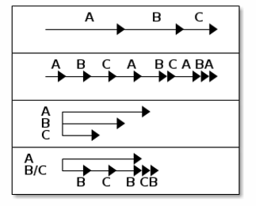
Multiprogramación / Multiprocesamiento
Para tener en cuenta y no olvidar !
Procesos secuenciales
Cada proceso ejecuta a continuación del otro.
Multiprogramación
O concurrencia, es la ilusión de simultaneidad.
Multiprocesamiento
Procesadores independientes. Hay paralelismo.
Multiprogramación y multiprocesamiento
Se combinan. La mayoría de las PC actuales funcionan así.

Slide 27
Multiprogramación / Multiprocesamiento
Algunas consideraciones sobre cómputo paralelo:
Multiprocesamiento simétrico (SMP)
Uniform Memory Access (UMA):
Varios procesadores compartiendo la memoria, con igualdad de condiciones.
Utilizan un BUS compartido, por lo que debe administrarse su uso.
Non-Uniform Memory Access (NUMA):
Cada procesador tiene afinidad con bancos específicos de memoria.
Pueden acceder a su memoria “local” más rápido que a la memoria de otros procesadores o compartida.
El objetivo es mejorar la performance.
Multiprocesamiento asimétrico
Varios procesadores con objetivos y hasta arquitecturas diferentes.
Son considerados coprocesadores. Por ejemplo, los que se incluyen en placas de video avanzadas.

Slide 28
Cómputo distribuido
El cómputo distribuido se refiere al trabajo realizado por computadoras independientes (o bien, procesadores que no comparten memoria). Los tipos más comunes son:
Clústers
Computadoras conectadas a una red local de alta velocidad, cada una ejecutando su propia instancia de sistema operativo. Se ven como un único equipo de cómputo.
Grids
Computadoras heterogéneas distribuidas geográficamente e interconectadas a una red. Se diseñan para adaptarse a enlaces de baja velocidad.
Cómputo en la nube
Se refiere a la tercerización de servicios.
La implementación de los servicios deja de ser relevante.
Se aplican conceptos como:
SaaS: Se ofrece la aplicación completa (Ej: Office365, Google Apps).
PaaS: Se ofrece un entorno completo para desarrollo o despliegue de aplicaciones (Ej: OpenShift, Windows Azure).
IaaS: Se ofrece un hardware completo (real o virtual), pero con gran flexibilidad para modificar sus recursos (Ej: RackSpace, Google Compute Engine).

